Slide 1
Arbeidsmøte 3
Evaluering

Slide 2
Agenda
NN.00 Velkommen
NN.05 Status arbeid i egen kommune
NN.50 Tilbakemelding og refleksjon
NN.10 Neste samling

Slide 3
Kompetansemål
Deltakere
skal være i stand til å vurdere utvikling i egen kommune og sammenlikne resultater før og etter gjennomføring av tiltak.

Slide 4

Overordnet prosess for veiledertjenesten
Gjennomføre
Prioritere
Etablere prosjekt
Evaluere
Systematisk kartlegging av dagens arbeid med personvern og informasjonssikkerhet
Kartlegge
Evaluering av tiltak og hvilken effekt de har hatt
LÆRING OG
UTVIKLING
Prioritering av hva som er viktig å få på plass først på bakgrunn av kartlegging
Gjennomføring av prioriterte tiltak med støtte fra veiledere

Slide 5
Formålet med dagens samling
Gjennomføre
Prioritere
Etablere prosjekt
Evaluere
Kartlegge
Evaluering av tiltak og hvilken effekt de har hatt
LÆRING OG
UTVIKLING

Slide 6
1. Åpne kartleggingsverktøyet
NB! Ny versjon foreligger. Trykk på din kommune under for riktig dokument.
Kommune 1
Kommune 2
...

Slide 7
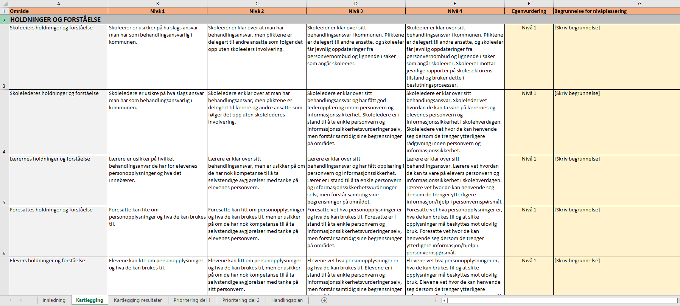
2. Gjennomfør ny kartlegging
Gå til fanen Kartlegging
For hvert område (A):
Les gjennom nivåbeskrivelsene (B-E)
Gjør egenvurdering ved å velge nivå fra nedtrekkmenyen (F)
Skriv en kort begrunnelse/refleksjon for valgt nivåplassering (G)
2
3
4
1

Slide 8
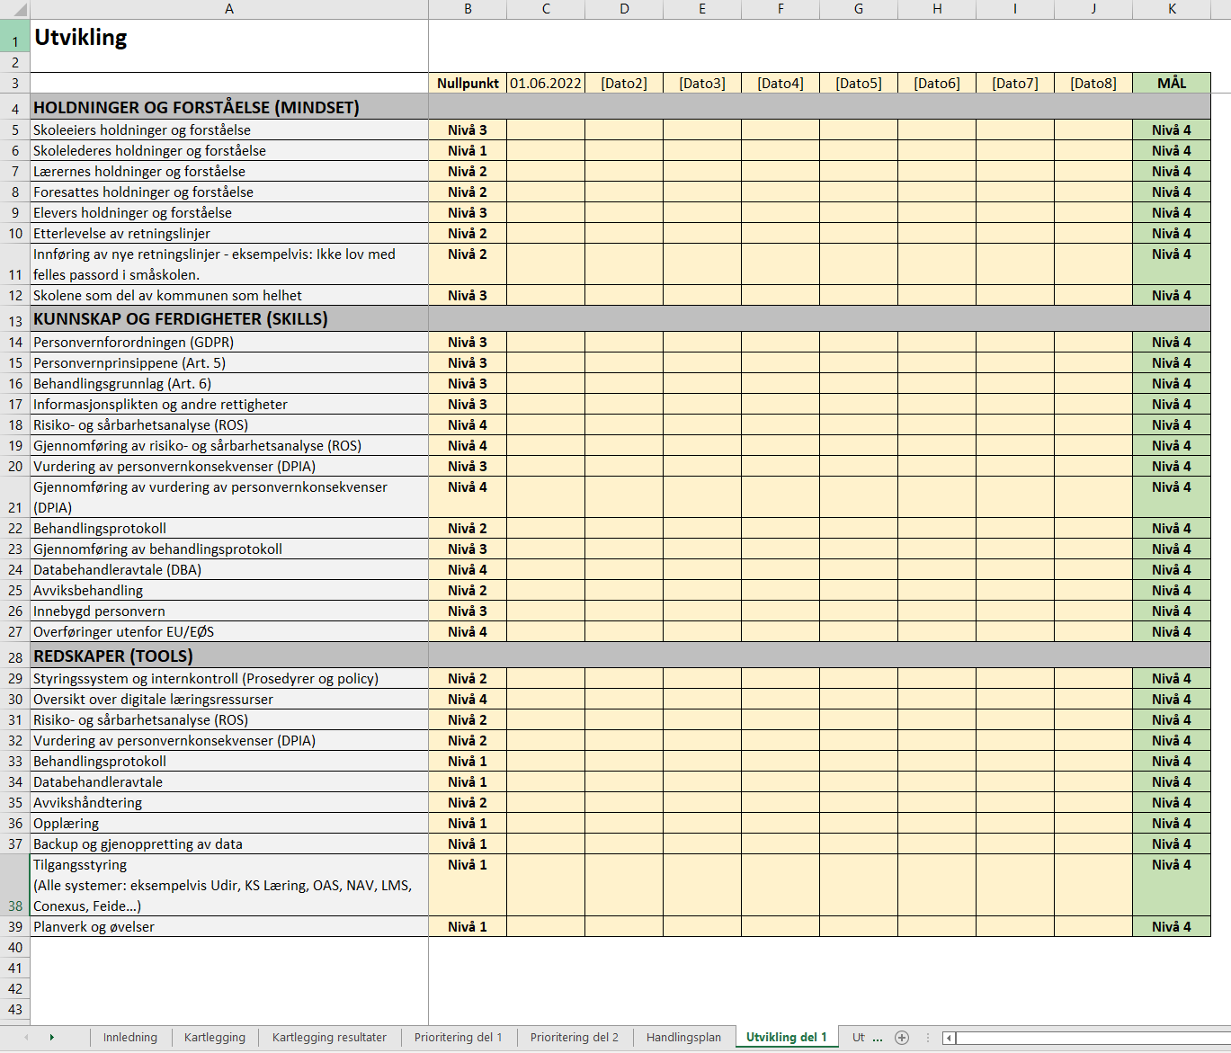
3. Oppdater utvikling med ny status
Gå til fanen Utvikling del 1
Kopier nivåplasseringene fra fanen Kartlegging og lim dem inn i kolonne C.
2
1

Slide 9
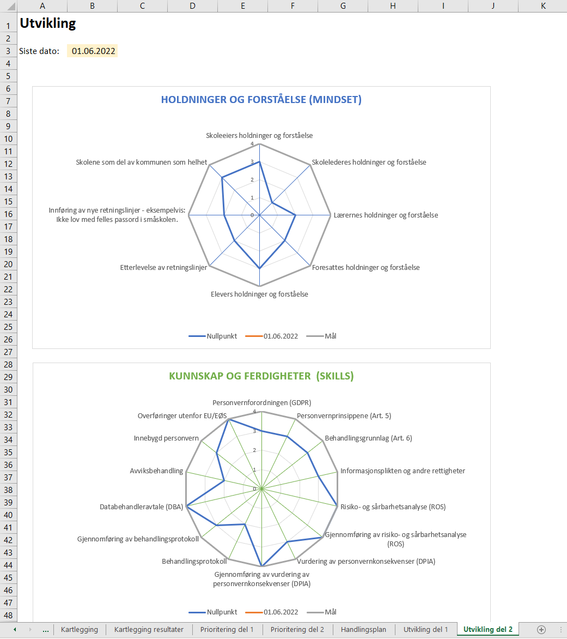
4. Se din utvikling
Gå til fanen Utvikling del 2
Velg riktig dato fra nedtrekks- menyen
Studer resultatene – hva sier grafene om utviklingen i din kommune?
2
3
1

Slide 10
Status arbeid i egen kommune

Slide 11
Forberedelser
Som forberedelse til arbeidsmøte skal vi se på hvordan utviklingen i arbeidet har vært siden oppstarten av veiledertjenesten. For å gjøre dette skal dere gjennomføre en ny runde med kartlegging før neste møte.
Se gjennom følgende instruksjoner for hvordan dette skal gjøres.
Forbered et rekkefremlegg på 5 minutter til neste samling der du kommenterer kort utviklingen i egen kommune.
Frist forberedelser: [dato]

Slide 12
Tilbakemelding og refleksjon

Slide 13
Neste samling

Slide 14
Forberedelser
Se videoleksjon: Internkontroll. Sett deg inn i din kommunes internkontrollsystem.
SkoleSec har utarbeidet et årshjul for personvern og informasjonssikkerhet. Gjør dere kjent med innholdet i denne, og diskuter hvordan dere kan tilpasse årshjulet til egen organisasjon.
På samlingen vil vi få et kompetanseløft i styringssystem. Noter ned 1-2 spørsmål til foredragsholder i refleksjonsnotatet.

